Slide 1
Linux基础培训
黄小勇
20130228

Slide 2
What is Unix?
A multi-task and multi-user Operating System
Developed in 1969 at AT&T’s Bell Labs by
  Ken Thompson (Unix)
  Dennis Ritchie (C)
  Douglas Mcllroy (Pipes - Do one thing, do it well)
Some other variants: System V, Solaris, SCO Unix, SunOS, 4.4BSD, FreeBSD, NetBSD, OpenBSD, BSDI

Slide 3
What is Linux?
A clone of Unix
Developed in 1991 by Linus Torvalds, a Finnish graduate student
Inspired by and replacement of Minix
Linus' Minix became Linux
Consist of
  Linux Kernel
  GNU (GNU is Not Unix) Software
  Software Package management
  Others

Slide 4

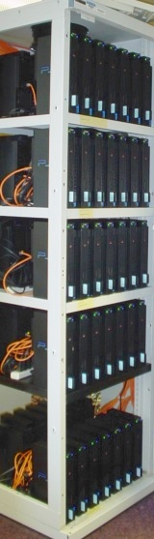


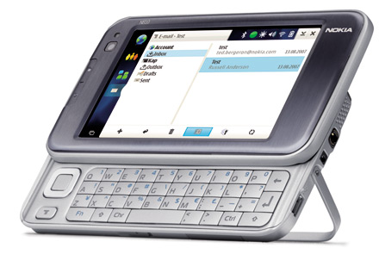




What is Linux?
Originally developed for 32-bit x86-based PC
Ported to other architectures, eg.
  Alpha, VAX, PowerPC, IBM S/390, MIPS, IA-64
  PS2, TiVo, cellphones, watches, Nokia N810, NDS, routers, NAS, GPS, …

Slide 5
Linux Distribution
> 300 Linux Distributions
  Slackware (one of the oldest, simple and stable distro.)
  Redhat
    RHEL (commercially support)
    Fedora (free)
  CentOS (free RHEL, based in England)
  SuSe ( based in German)
  Gentoo (Source code based)
  Debian (one of the few called GNU/Linux)
  Ubuntu (based in South Africa)
  Knoppix (first LiveCD distro.)
  …

Slide 6
鱼 vs. 渔
Manpage
  $ man ls
  $ man 2 mkdir
  $ man man
  $ man -k mkdir
Manpage sections
  1 User-level cmds and apps
    /bin/mkdir
  2 System calls
    int mkdir(const char *, …);
  3 Library calls
    int printf(const char *, …);
  4 Device drivers and network protocols
    /dev/tty
  5 Standard file formats
    /etc/hosts
  6 Games and demos
    /usr/games/fortune
  7 Misc. files and docs
    man 7 locale
  8 System admin. Cmds
    /sbin/reboot
$ manpath
$ env | grep MANPATH
/etc/man.config

Slide 7
Linux安装方式
  光盘
  NFS安装
    PXE
    DHCP
    TFTP
    NFS
  硬盘安装
  。。。。。。

Slide 8
LINUX磁盘命名方法
Linux： /dev/hda2
  h: IDE接口 s：SCSI接口
  d: 设备类型，硬盘
  a: 第1块硬盘，对应第2块为b
  2: 分区编号
Disk /dev/sda: 293.5 GB, 293595512832 bytes
255 heads, 63 sectors/track, 35694 cylinders
Units = cylinders of 16065 * 512 = 8225280 bytes
Device Boot Start End Blocks Id System
/dev/sda1 1 4 32098+ de Dell Utility
/dev/sda2 * 5 17 104422+ 83 Linux
/dev/sda3 18 2567 20482875 83 Linux
/dev/sda4 2568 35694 266092627+ f Win95 Ext'd (LBA)
/dev/sda5 2568 3842 10241406 83 Linux
/dev/sda6 3843 4103 2096451 82 Linux swap
/dev/sda7 4104 35694 253754676 83 Linux

Slide 9
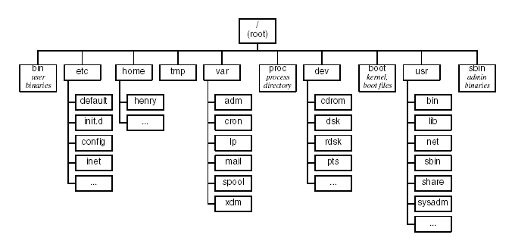
Linux系统的文件结构

Slide 10
Linux系统的文件结构
/ | Linux系统根目录，包含所有目录
/bin | Binary的缩写，存放用户的可执行程序，例如ls,cp,也包含其它的SHELL如：bash等
/boot | 包含vmlinuz,initrd.img等启动文件，随便改动可能无法正常开机
/dev | 接口设备文件目录，如你的硬盘：sda
/etc | Passwd等系统设置与管理的文件
/etc/x11 | X Windows System的设置目录
/home | 一般用户的主目录
/lib（/lib64) | 包含执行/bin和/sbin目录的二进制文件时所需的共享函数库library
/mnt | 各项装置的文件系统加载点，例如：/mnt/cdrom是光驱的加载点
/opt | 提供空间，较大的且固定的应用程序存储文件之用
/proc | PS命令查询的信息与这里的相同，都是系统内核与程序执行的信息
/root | 管理员的主目录

Slide 11
Linux系统的文件结构
/sbin | 系统启动时所需的二进制程序
/tmp | Temporary,存放暂存盘的目录
/usr | 存放用户使用系统命令和应用程序等信息
/usr/bin | 存放用户可执行程序，如grep,mdir等
/usr/doc | 存放各式程序文件的目录
/usr/include | 保存提供C语言加载的header文件
/usr/include/X11 | 保存提供X Windows程序加载的header文件
/usr/info | GNU程序文件目录
/usr/lib（/lib64) | 函数库
/usr/lib(/lib64)/X11 | 函数库
/usr/local | 提供自行安装的应用程序位置
/usr/man | 存放在线说明文件目录
/usr/sbin | 存放经常使用的程序，如showmount
/usr/src | 保存系统的源码文件
/usr/X11R6/bin | 存放X Windows System的执行程序
/var | Variable,具有变动性质的相关程序目录，如log

Slide 12
LINUX文件系统(1)
文件系统是操作系统用于明确磁盘或分区上文件的方法和数据结构，即在磁盘上组织文件的方法。LINUX系统支持EXT2/EXT3/等文件系统,
  ext2是可扩展的高性能的文件系统。在2000年前是Linux/GNU的标准文件系统，可以支持256字节的长文件名，单一文件大小上限为2048GB, 而文件系统的理论容量上限为6384GB。
  ext3是一种日志式文件系统，日志文件系统可以在系统发生断电或者其它系统故障时保证整体数据的完整性，ext3在ext2的基础上加入了记录元数据的日志功能。
  Ext4 Ext3目前支持最大16TB文件系统和最大2TB文件，Ext4分别支持1EB（1,048,576TB，1EB=1024PB，1PB=1024TB）的文件系统，以及16TB 的文件。
  Ext3 目前只支持 32,000 个子目录，而 Ext4 支持无限数量的子目录
其他的文件系统还有：ReiserFs, XFS

Slide 13
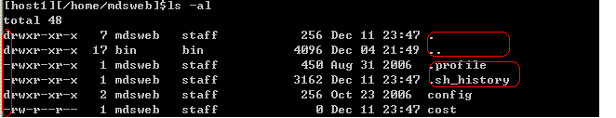
LINUX文件系统(2)
  普通文件(-): 是记录在存储介质上的ASCII或二进制流。
  目录文件(d): 是包含若干个文件和子目录的文件。
  设备文件(b,c): 代表连接在系统上的物理设备
  字符设备(c)，又叫raw设备：读写与存储之间没有任何缓冲，一次读写1byte。如磁带
  块设备(b)：读写与存储之间有缓冲，一次读写一个block。如终端或磁盘设备。
  符号链接(l) 是指向另一个文件的文件。
根节点
页节点1
子节点1
页节点2
页节点3
页节点4
每个目录都包含指向自身（“.”）和指向其父目录（“..”）的引用

Slide 14
文件详细描述(1)
drwxr-xr-x 2 root sys 4096 2003-7-29 backup
权限
文件所有者
文件大小
时间戳mtime
文件名
文件类型
文件连接数
组所有者
d
r w x
r － x
r － x
R: 读权限
W：写权限
X： 执行权限
Other权限
Group权限
Owner权限
文件类型（- d c b l 等）

Slide 15
文件详细描述(2)
用命令stat可查看文件的详细信息：
[liuhj@islab liuhj]$ stat testfile
File: ‘testfile’
Size: 18 Blocks: 8 IO Block: 4096 Regular File
Device: 805h/2053d Inode: 32468 Links: 1
Access: (0664/-rw-rw-r--) Uid: ( 500/ liuhj) Gid: ( 500/ liuhj)
Access: 2005-09-21 11:48:36.000000000 +0800
Modify: 2005-09-21 11:47:04.000000000 +0800
Change: 2005-09-21 11:48:02.000000000 +0800
Unix文件的MAC时间：
mtime （modify time）：文件数据最后被修改的时间
ctime（change time）：文件的meta-data (inode结构)最后被改变的时间
atime（access time）：文件数据最后被访问的时间

Slide 16
文件系统常用命令(1)
fdisk -- 磁盘分区命令,例如: fdisk /dev/hdb,相关参数说明如下:
mount -- 使用硬盘、光驱、软盘之前必须先挂载（mount）后使用, Linux启动时自动挂载文件/etc/fstab重定义的文件系统
  mount -o loop -t iso9660 CentOS-6.3-i386-minimal.iso /cdrom
  mount –t nfs 192.168.1.1:/cdrom /mnt/rcdrom
umount – 卸载文件系统
  umount /cdrom
cd ~

Slide 17
文件系统常用命令(2)
fsck
  缺省检查/etc/fstab文件中定义的文件系统
  -A 检查/etc/fstab并进行检查
  -N 不执行,仅仅显示将进行什么操作
df 显示文件系统全部使用情况的信息
  -h 将输出转换为普通用户可以理解的形式
du 显示给定目录及其子目录中所有文件的总大小,使用
  -sh 参数-s将不输出详细信息,-h将数据转换为普通用户可以理解的形式

Slide 18
文件相关操作(1)
显示文件列表：ls [-options] [filelist]
  如果不指定filelist参数，则列出当前目录中的所有文件； filelist参数既可以是绝对路径也可以是相对路径
  不带任何选项的ls命令只列出文件名
  -a 用于列出目录中的所有文件，包括文件名以“.”开头的隐藏文件
  -l 以长格式列出文件的详细信息：文件的类型、操作权限、链接数、属主名、属组名、字节数以及最近修改时间
显示文件内容的命令：cat、more、head、tail
  后面的参数为待显示的文件列表
  more能够在终端上逐页地显示一个或多个文件，在每屏的最后一行给出提示，显示目前显示了百分之多少的内容，并可根据不同的输入命令继续显示后续的文本内容
  head显示文件头
  tail显示文件尾

Slide 19
文件相关操作(2)
Copy文件：cp [-options] src_file_list dst_file
移动文件（改名）：mv src_file_list dst_file
删除文件：rm file_list
创建空文件：touch filename
创建文件链接：ln –s 链接文件 源文件
  -f 强制
  -I 交互
  -r 目录递归

Slide 20
文件相关操作(3)
目录操作：
pwd 显示当前路径
cd 改变当前工作目录（不带参数时回到home目录）
mkdir 创建目录
rmdir 删除目录
  当使用rmdir命令时，要求被删除的目录是个空目录，否则必须使用-r选项
  当-p选项被使用时，如果该目录的父目录为空，那么也被删除

Slide 21
文件相关操作(4)
设置文件/目录操作权限：
基本语法：chmod [-options] mode files…
mode为设定的权限，有两种设定方式：符号方式和八进制数值方式
  符号方式的mode格式为：user operator access
  user表示用户的分类： operator表示设置运算符： access表示权限类型：
  u 文件的属主 + 添加 r 允许读或复制一个文件
  g 同组的成员 - 清除 w 允许写一个文件
  o 其他用户 x 允许运行一个可执行文件
  如：chmod u＋x,o-x file 或 chmod uo-x file
  当使用八进制数方式时，每位八进制数代表一组用户的读、写、执行权限
    如将当前目录下的文件file的权限改为-rw-r-xr--
    chmod 755 xsltConf.sh

Slide 22
文件相关操作(5)
修改文件和目录的属组
只有使用root用户采用使用chown和chgrp 任意更改文件或者是目录的属组,例如:
  chown new_user.new_group file
  chown new_user file
  chown .new_group file
  chgrp new_group file
普通用户只能使用chown和chgrp修改属于自己用户的文件或目录,例如:
  chown .new_group file
  chgrp new_group file

Slide 23
文件相关操作(6)
文件压缩/备份：
tar
  打包：tar cvf 文件名 待打包目录
  解包：tar xvf 文件名
gzip
  压缩：gzip –c 文件名 > 文件名.gz
  解压缩：gzip –d xxx
搜索：
find查找文件
  例如查找所有的c程序时：find / –name *.c
grep 模式匹配，通常用于过滤查找
  如ps –ef |grep sendmail

Slide 24
文件相关操作(7) vi
2 modes
  Input mode
    ESC to back to cmd mode
  Command mode
    Cursor movement
      h (left), j (down), k (up), l (right)
      ^f (page down)
      ^b (page up)
      ^ (first char.)
      $ (last char.)
      G (bottom page)
      :1 (goto first line)
    Swtch to input mode
      a (append)
      i (insert)
      o (insert line after
      O (insert line before)
    Delete
      dd (delete a line)
      d10d (delete 10 lines)
      d$ (delete till end of line)
      dG (delete till end of file)
      x (current char.)
    Paste
      p (paste after)
      P (paste before)
    Undo
      u
    Search
      /
    Save/Quit
      :w (write)
      :q (quit)
      :wq (write and quit)
      :q! (give up changes)

Slide 25
文件相关操作(8)
两个非常有用的维护命令
lsof 没有参数表示列出当前打开的所有文件,如果数目很大,所以一般不这么使用
  lsof -p $$ 查看当前shell使用的所有文件, $$是一个特殊的shell变量,它的值是shell的进程ID
  lsof |grep CHR 列出所有使用过的字符设备
fuser 列出当前哪些进程或者用户正在访问特定的文件,例如,假设你需要卸装已装入的/mnt的文件系统,umount返回"设备正忙",可以使用fuser -v /mnt/*命令来确认

Slide 26
LINUX的LVM(逻辑卷管理器)
LVM的功能:
可以将多块硬盘或多个分区合并为一个较大的逻辑卷
如果配置合适,当可用空间用完后,可以扩大LV(例如/usr)
使用LVM,甚至可以在正在运行的系统中添加硬盘或者LV;但这需要能执行此类操作的可热插拔的硬件
可以激活将逻辑卷的数据流分布在多个物理卷上的"分带方式";如果这些物理卷驻留在不同的磁盘上,则可以提高读写性能,这与RAID0类似
使用快照功能可以在正在运行的系统中执行一致的备份(尤其适合服务器)
可以最多添加256个LV,LV可以被文件系统使用或者是以裸设备的方式被数据库使用

Slide 27
二进制包安装、查询、卸载
rpm -ivh xxx.i386.rpm
常用参数
-i 安装一个文件
-U 升级一个已经存在的软件包
-force 强行安装，不做任何安全检查
-h 使用符号“ #”指示安装进度，与-v参数一起使用时显示效果更好
-nodeps 不进行依赖关系检查
-v 报告RPM每一步操作的情况
查询已安装的软件包
rpm -qa 列出所有安装的软件包
rpm -qa | grep -i ’name’ 查找一个特别的软件包名称
反安装（清除）软件包
rpm -e packagename 卸载软件包
yum(apt-get) install xxx
yum whatprovides *java*

Slide 28
源码包安装
Linux中以源代码形式出现的软件通常都是一个“.tar.gz”文件，其它的类似，都是先打包后压缩的。在安装前需要首先进行解压缩、解包。用来完成这个任务的是tar命令和gzip命令。
yum install gcc make
编译安装一个源码包通常有三个步骤，也有的不是按下面的方法安装，最好查看软件包中的相关文档，README或INSTALL。
  配置：./configure [-options]
  检查依赖项，生成makefile，它是编译的基石。configure不成功不能进行编译
  编译: make
  解析makefile文件，按照配置进行编译
  安装: make install

Slide 29
Init进程简介
Init进程是Unix/Linux启动内核后的第1个进程，其PID为1，负责所有核心系统功能的启动、关闭（内核外的）
  Init读取配置文件/etc/inittab，决定runlevel
  运行rc#脚本
Init切换runlevel：Shutdown,reboot,halt命令都是包装过的init
runlevel | Linux
0 | 关机
1(s,S) | 单用户，不联网
2 | 多用户，不联网
3 | 多用户，联网
4 | 未使用
5 | 多用户，联网，X Windows（缺省）
6 | 重新启动
Notes:
Select the Network Protocol
The network protocol to be used by the connection must now be specified. The protocols available in the configuration assistant reflect only those protocols that have been previously installed. Uninstalled protocols are not present in the protocol list presented by the Oracle Net Service Configuration Assistant.
Note: With the introduction of Oracle9i, SPX is no longer a supported protocol.

Slide 30
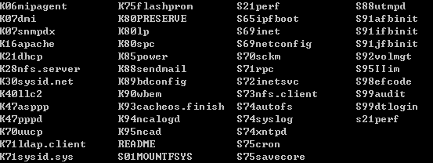
RC#启动目录、脚本
rc脚本存放在/etc/rc.d目录下,对于不同的runlevel对应不同的目录,比如runlevel等于2,则需要运行的服务则放在/etc/rc.d/rc2.d
  以大S开头的服务表示再操作系统启动的时候该脚本会被执行同时带上start参数
  以大K打头的服务表示再操作系统中止的时候该脚本会被调用同时带上stop参数
  其他字母开头的服务将会被忽略。
Notes:
Configuring the Host Name and Port Number
Enter the host name and the port number, and click Next.
Host Name
Enter the fully qualified name of the machine on which the database you want to connect to and communicate with resides.
Port Number
Enter the number of the port on which the Oracle Net listener monitors connection requests to the server (host). By default, the Configuration Assistant sets the listener port to 1521. If required, an alternative port number can be specified.

Slide 31
Shell简介
Shell: 用户和Unix内核之间的接口应用程序，又叫unix命令解释器
基本功能：执行, 输入、输出处理
bsh(bash)/ksh/csh(tcsh),linux缺省的shell为bash
环境变量（查看方法：env）
PATH环境变量
  执行命令关系非常密切的变量（查看方法：echo $PATH）
  如果命令所在路径在$PATH中，可直接执行；
  如果不在$PATH中，可以加上绝对或相对路径:./xxx或/usr/bin/xxx
  用whereis、which可搜索命令的路径
Notes:
Test the Service Information
The connection information can now be tested. Click Yes, perform a test then click on Finish to proceed.

Slide 32
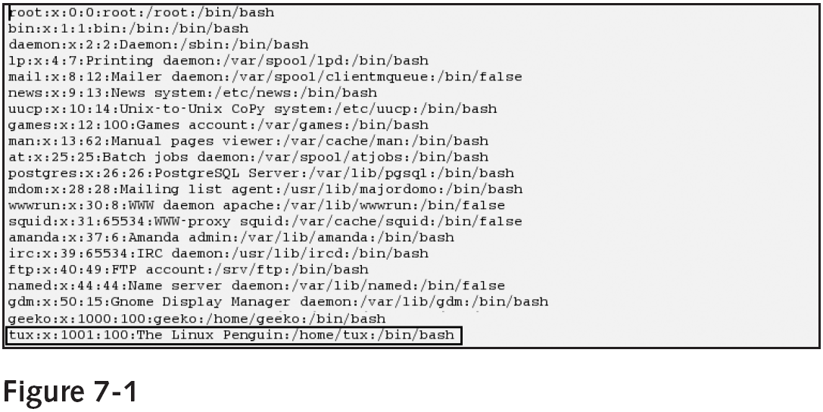
/etc/passwd文件

Slide 33
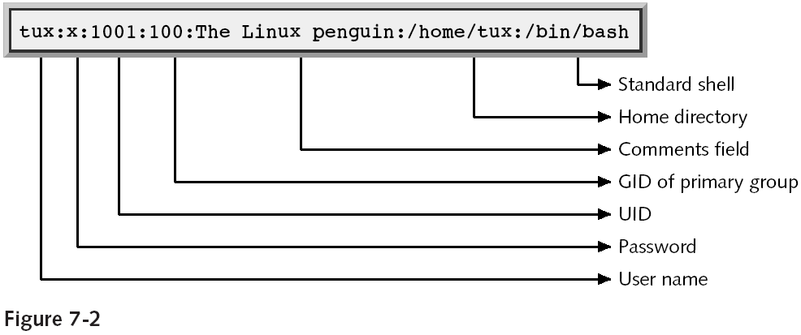
/etc/passwd 文件
UID:
0–99 系统使用
100–499 特殊的系统用户使用(比如:services and programs)
普通用户的UID从1000开始

Slide 34
用户管理相关命令
useradd 注：添加用户
adduser 注：添加用户
userdel 注：删除用户
passwd 注：为用户设置密码
usermod 注：修改用户命令，可以通过usermod 来修改登录名、用户的家目录等
pwconv 注：同步用户从/etc/passwd 到/etc/shadow
pwck 注：pwck是校验用户配置文件/etc/passwd 和/etc/shadow 文件内容是否合法或完整；
pwunconv 注：是pwcov 的立逆向操作，是从/etc/shadow和 /etc/passwd 创建/etc/passwd ，然后会删除 /etc/shadow 文件；
finger 注：查看用户信息工具
id 注：查看用户的UID、GID及所归属的用户组
chfn 注：更改用户信息工具
su 注：用户切换工具
sudo 注：sudo 是通过另一个用户来执行命令（execute a command as another user），su 是用来切换用户，然后通过切换到的用户来完成相应的任务，但sudo 能后面直接执行命令，比如sudo 不需要root 密码就可以执行root 赋与的执行只有root才能执行相应的命令；但得通过visudo 来编辑/etc/sudoers来实现；
visudo 注：visodo 是编辑 /etc/sudoers 的命令；也可以不用这个命令，直接用vi 来编辑 /etc/sudoers 的效果是一样的；
sudoedit 注：和sudo 功能差不多
Notes:
useradd username –m –d /home/username
Passwd username

Slide 35
进程
Linux是一个多任务的操作系统，系统上经常同时运行着多个进程。
Linux 操作系统包括三种不同类型的进程，每种进程都有自己的特点和属性。交互进程是由一个Shell启动的进程。交互进程既可以在前台运行，也可以在后台运行。批处理进程和终端没有联系，是一个进程序列。监控进程（也称系统守护进程）时Linux系统启动时启动的进程，并在后台运行。例如，httpd是著名的 Apache服务器的监控进程。

Slide 36
进程管理一 PS
ps 生成进程的列表
  a 显示现行终端机下的所有程序，包括其他用户的程序。
  -A 显示所有程序。
  c 列出程序时，显示每个程序真正的指令名称，而不包含路径，参数或常驻服务的标示。
  -e 此参数的效果和指定"A"参数相同。
  e 列出程序时，显示每个程序所使用的环境变量。
  f 用ASCII字符显示树状结构，表达程序间的相互关系。
  -N 显示所有的程序，除了执行ps指令终端机下的程序之外。
  s 采用程序信号的格式显示程序状况。
  S 列出程序时，包括已中断的子程序资料。
  u 以用户为主的格式来显示程序状况。
  x 显示所有程序，不以终端机来区分。
最常用的方法是ps -aux,然后再利用一个管道符号导向到grep去查找特定的进程,然后再对特定的进程进行操作

Slide 37
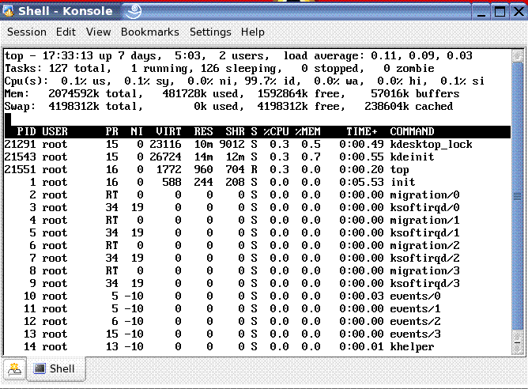
进程管理二 top
top 显示进程列表,top的使用和显示解释非常复杂,见附件文本

Slide 38
进程管理三 kill
kill 向内核发送一个系统操作信号和某个程序的进程标识号，然后系统内核对进程标识号指定的进程进行操作。
  $ kill PID
  强制终止指定进程号(PID)的进程
  $ kill -9 PID
  强制终止指定进程号(PID)的进程
killall 直接使用进程的名字而不是进程标识号
  killall -HUP inetd
  pkill –f httpd

Slide 39
管理前台进程和后台进程
前台运行、后台运行：
  & 后台运行
  jobs 查询后台运行任务
  fg x 转前台运行
  ^z,bg 转后台运行

Slide 40
定时任务
crontab --使用crontab命令可以修改crontab配置文件，然后该配置由cron公用程序在适当的时间执行，crontab 文件的格式为“M H D m d cmd”。其中，M代表分钟（0～59），H代表小时（0～23），D代表天（1～31），m代表月（1～12），d代表一星期内的天（0～6，0为星期天）。cmd表示要运行的程序，它被送入sh执行
  crontab [ －u user ] filename
  －e：执行文字编辑器来设定时程表，内定的文字编辑器是vi
  －r：删除目前的时程表
  －l：列出目前的时程表
at --用来在指定时刻执行指定的命令序列
  at [－V] [－q x] [－f file] [－m] time
  －V：显示标准错误输出。
  －q：许多队列输出。
  －f：从文件中读取作业。
  －m：执行完作业后发送电子邮件到用户。
  time：设定作业执行的时间。time格式有严格的要求，由小时、分钟、日期和时间的偏移量组成，其中日期的格式为MM.DD.YY，MM是分钟，DD是日期，YY是指年份。偏移量的格式为时间＋偏移量，单位是minutes、hours和days

Slide 41
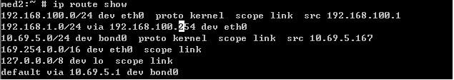
查看路由
查看路由：
#ip route show
#route -n

Slide 42
网络配置(1)
命令配置:
ifconfig interface [aftype] options | address ...
Interface： 网卡名字
用ifconfig –a 可查看要配置的网卡名称
配置例：
bond0 Link encap:Ethernet HWaddr 00:11:0A:5D:1B:BE
inet addr:10.69.5.168 Bcast:10.69.5.255 Mask:255.255.255.0
inet6 addr: fe80::211:aff:fe5d:1bbe/64 Scope:Link
UP BROADCAST RUNNING MASTER MULTICAST MTU:1500 Metric:1
……
配置文件：
ifconfig用来配置网卡的IP地址,改动后即生效,但并不保存,下次启动后失效。
使用固定ip需要修改如下文件
/etc/sysconfig/network/ifcfg-eth-id-网卡的mac地址

Slide 43
网络配置(2)
命令方式增加默认路由：
route add default gw 10.69.5.1
命令方式增加路由：
对192.168.1.XXX网段增加路由
route add -net 192.168.1.0 netmask 255.255.255.0 gw 192.168.100.254
配置文件：
route用来配置静态路由,改动后即生效,但并不保存,下次启动后失效。
重启后仍然需要路由生效请修改文件:/etc/sysconfig/network/routes
例如:cat /etc/sysconfig/network/routes
default 10.69.5.1 - -
192.168.1.0 192.168.100.254 255.255.255.0 –
文件的格式为:
DESTINATION GATEWAY NETMASK INTERFACE [TYPE] [OPTIONS]
TYPE和OPTIONS可以忽略,其他4项如果没有的可以用”-”代替

Slide 44
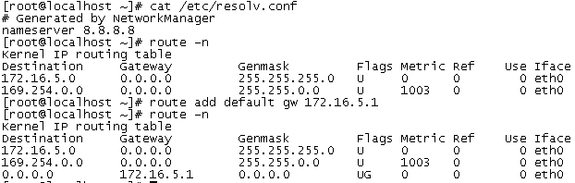
网络配置(3)
域名服务器及缺省网关

Slide 45
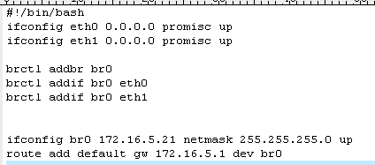
双网卡绑定

Slide 46
网络抓包分析tcpdump
tcpdump [ -adeflnNOpqRStvxX ] [ -c count ] [ -F file ][ -i interface ] [ -m module ] [ -r file ][ -s snaplen ] [ -T type ] [ -w file ][ -E algo:secret ] [ expression ]
  –e：在输出行打印出数据链路层的头部信息
  –i：报文捕获监听的接口，如果不指定，默认为系统最小编号的接口（不包括loop-back接口）
  –n：不将IP地址或端口号转化为域名或协议名称
  –r：从文件中读取（该文件由-w选项创建）
  –s：确定捕获报文大小
  –w：直接将捕获报文写入文件，而不是对其进行解析并通过屏幕显示（与-r选项对应）
  –x：每个报文以十六进制方式显示
  expression：匹配表达式的分组将进行解析。如果不指定表达式，系统对所有分组进行捕获分析。复杂表达式可以使用与（and）、或（or）、非（not）操作进行组合。表达式有三种：
  type：有host、net和port三种。如：host 10.1.1.1。如果不指定类型，默认为host
  dir：有src、dst、 src or dst和src and dst四种方向。默认为src or dst，即双向
  proto：常见协议，如：ip、arp、tcp、udp、icmp等。如果不指定协议类型，默认为所有协议

Slide 47
网络抓包分析wireshark
Wireshark（前称Ethereal）是一个网络封包分析软件。网络封包分析软件的功能是撷取网络封包，并尽可能显示出最为详细的网络封包资料
Wireshark支持GUI版本和CLI的使用方式，这里介绍CLI使用方式
  安装
  yum install wireshark
  guest用户的抓包权限：
  setcap cap_net_raw,cap_net_admin=eip /usr/local/bin/dumpcap
  接口顺序：
  tshark -D
  捕捉接口3 port1812和1813的包,保存为文件pp.pcap
  tshark -w pp.pcap -f "port 1812 || port 1813" -i 3

Slide 48
重定向
标准文件：stdin, stdout, stderr
  对应的文件描述符为0,1,2
输入重定向: > >>
输出重定向: <
例如: ls –l > ls.out
stdout
stdin
命令
键盘
显示器
stderr

Slide 49
管道
管道：将一个命令的stdout连接到另一个命令的stdin
符号：|
例如: ls –l|wc
ls **/*.txt | xargs -I {} cp {} /home/
命令1
管道
命令2
管道
命令3

Slide 50
文件打包和压缩
文件打包: tar
  tar [opitions] [options_values] [files]
  例如:
  $ tar cvf /tmp/backup.tar ~/data ~/test -打包
  $ tar xvf backup.tar -解包
文件压缩: gzip
  gzip [opitions] [files]
  例如:
  $ gzip backup.tar -压缩
  $ gzip –d backup.tar.gz -解压缩
使用tar命令直接解压缩包文件(用tar打包并用gzip压缩的文件)
  $ tar zxvf filename.tar.gz

Slide 51
内存使用
free用来显示内存的使用情况，使用权限是所有用户
  free [－b|－k|－m] [－o] [－s delay] [－t] [－V]
  －b －k －m：分别以字节（KB、MB）为单位显示内存使用情况。
  －s delay：显示每隔多少秒数来显示一次内存使用情况。
  －t：显示内存总和列。
  －o：不显示缓冲区调节列。
  例如:
  free –m –s5
-/+ buffer/cache表示计算缓冲区和超速缓存所暂用的内存量

Slide 52

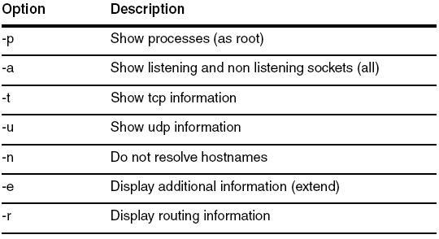
vmstat和netstat
vmstat 报告虚拟内存统计信息
  vmstat 2 3 表示每个2S刷新一次,共刷新3次
  重点关注free,id等项目
netstat 显示哪些网络端口被启用,其中哪些连接为establish
  参数信息见附图:

Slide 53
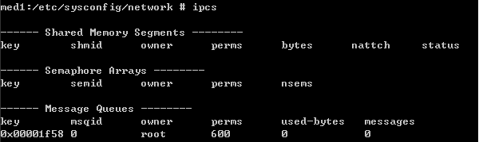
uname和ipcs
uname 显示操作系统的kernel的版本
  uname -a
ipcs 生成当前正在使用的ipc(进程间通讯)列表
  ipcs [-s][-p][-q]

Slide 54
用户登陆监控
who 显示登陆在线的IP,用户,时间等信息
finger 查找并显示指定帐号的用户相关信息，包括本地与远端主机的用户皆可，帐号名称没有大小写的差别。单独执行finger指令，它会显示本地主机现在所有的用户的登陆信息，包括帐号名称，真实姓名，登入终端机，闲置时间，登入时间以及地址和电话。
last 列出目前与过去登入系统的用户相关信息,单独执行last指令，它会读取位于/var/log目录下，名称为wtmp的文件，并把该给文件的内容记录的登入系统的用户名单全部显示出来
lastlog 检查某特定用户上次登录的时间，并格式化输出上次登录日志/var/log/lastlog的内容。它根据UID排序显示登录名、端口号（tty）和上次登录时间。如果一个用户从未登录过，lastlog显示“**Never logged**”。注意需要以root身份运行该命令
faillog 用于检查记录登录失败的日志，或是设置账户在被锁定前最大的登录失败次数，亦可用于重置登录失败的次数

Slide 55
正则表达式
是一种处理字符串的方法，以行为单位进行字符串的处理。 通过一些特殊符号的辅助，可以让使用者轻易达到搜索/替换/删除某特定串
# grep -n 't[ae]st' regular_express.txt
8:I can't finish the test.
9:Oh! The soup taste good.
# grep -n '^[^a-zA-Z]' regular_express.txt
1:"Open Source" is a good mechanism to develop programs.
21:# I am VBird
# grep -n '^[^[:alpha:]]' regular_express.txt
http://www.night-ray.com/regex.pdf

Slide 56
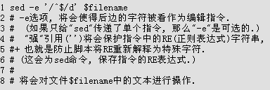
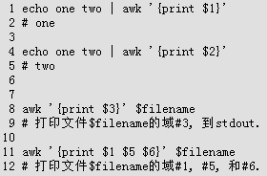

sed和awk
http://www.tsnc.edu.cn/default/tsnc_wgrj/doc/abs-3.9.1_cn/html/sedawk.html

Slide 57
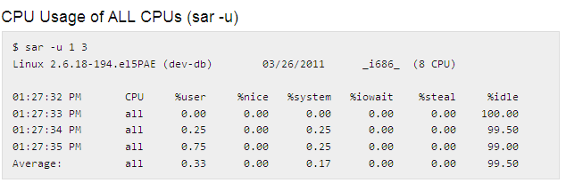
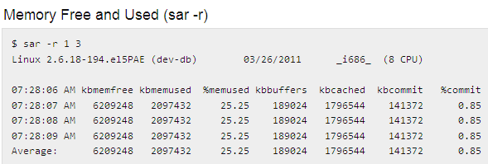
sar
http://www.thegeekstuff.com/2011/03/sar-examples/

Slide 58
远程访问工具
SSH客户端– Putty,SecureCRT
SFTP客户端 – WinSCP
  http://winscp.net/eng/index.php
Xmanager 图形化客户端

Slide 59
Q&A

Slide 60
End
Thank you!

